Slide 1

L’indagine diretta presso le imprese immigrate in Toscana
Andrea Manuelli
22 Febbraio 2019 – Firenze
Notes:
1

Slide 2
Il campione: caratteristiche delle imprese
28 micro-imprese di cui 20 con non più di 2 dipendenti e appartenenti soprattutto ai settori tradizionali (edilizia, ristorazione, commercio al dettaglio, ecc.)
Settori di appartenenza
Dimensione rispetto al numero di dipendenti
Settore | N.Imprese
Vivaismo | 2
Altra agricoltura | 1
Agricoltura | 3
Abbigliamento | 2
Mobili e tappezzeria | 1
Edilizia e impiantistica | 5
Industria | 8
Commercio al dettaglio | 4
Ristorazione | 10
Servizi | 3
Terziario | 17
Totale | 28

Slide 3
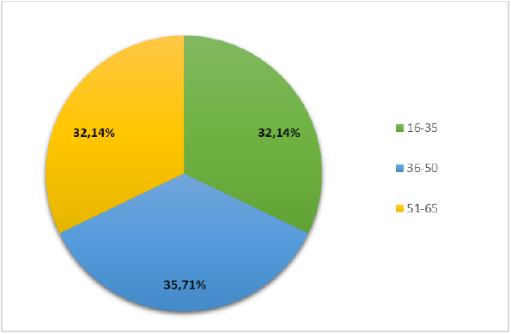
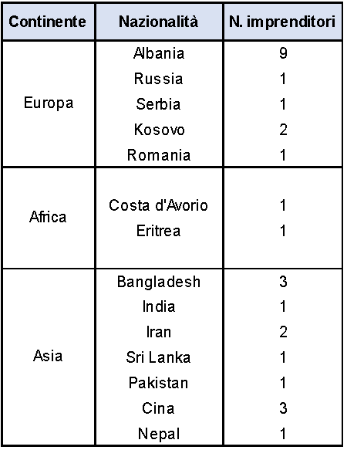
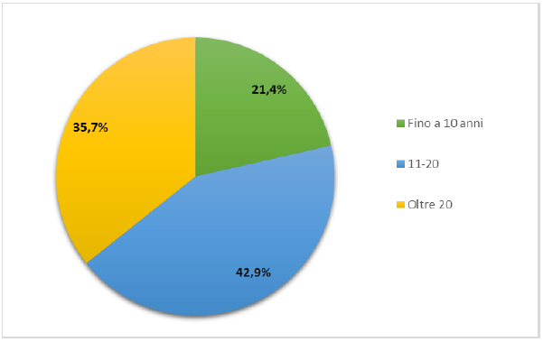
Il campione: caratteristiche degli imprenditori (1)
Nazionalità degli imprenditori
Età degli imprenditori
Anni in Italia degli imprenditori

Slide 4
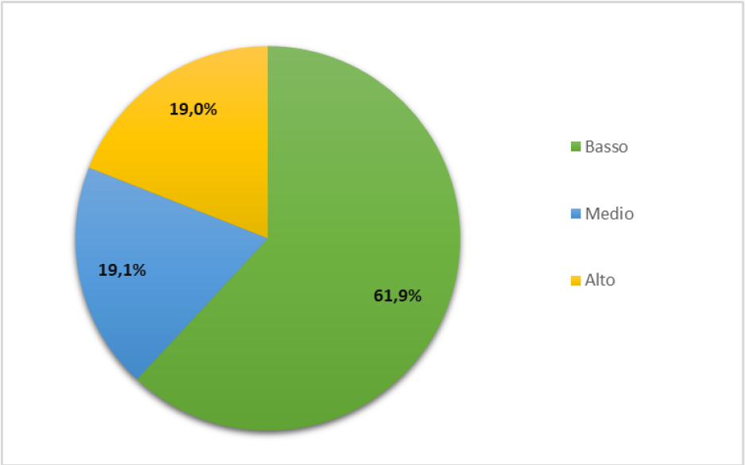
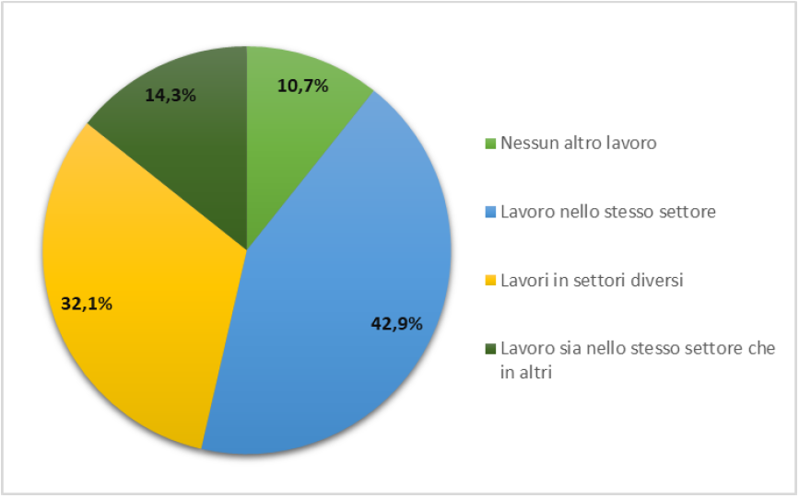
Il campione: caratteristiche degli imprenditori (2)
Livello di istruzione degli imprenditori
Precedente lavoro degli imprenditori

Slide 5
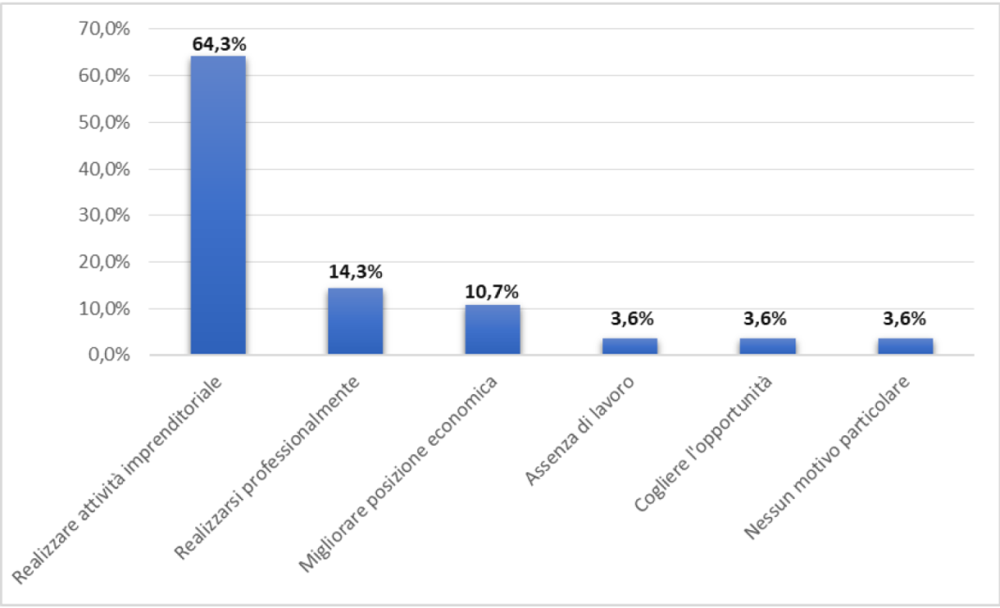
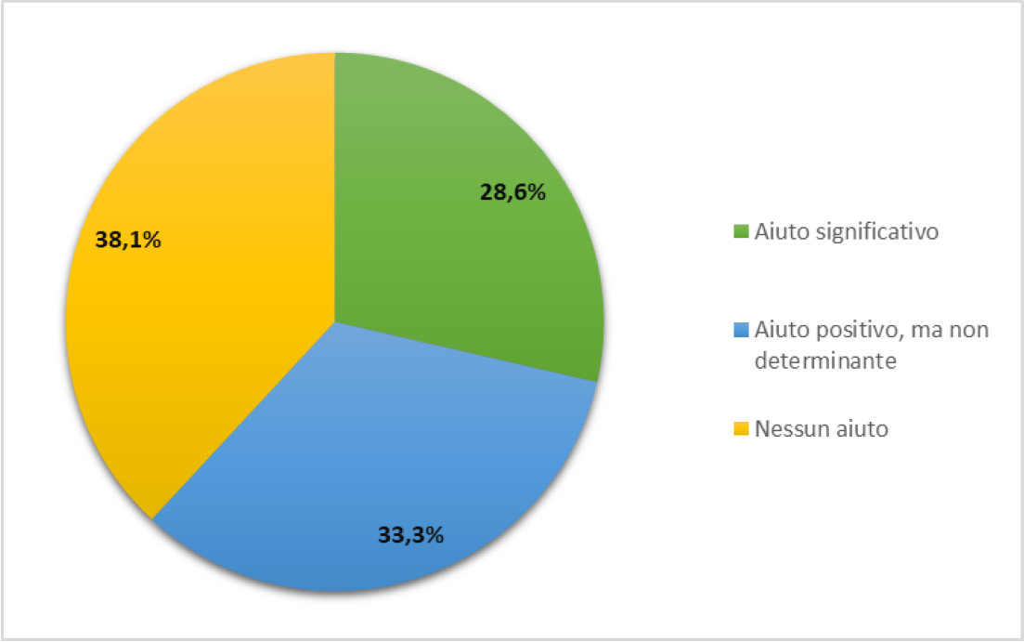
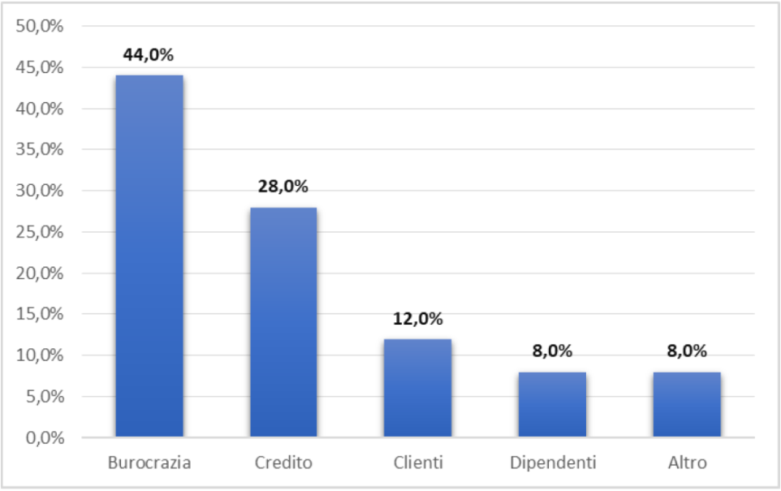
La storia dell’impresa: l’avvio (1)
Le motivazioni per l’avvio
Importanza dell’aiuto ricevuto all’avvio
I problemi all’inizio

Slide 6
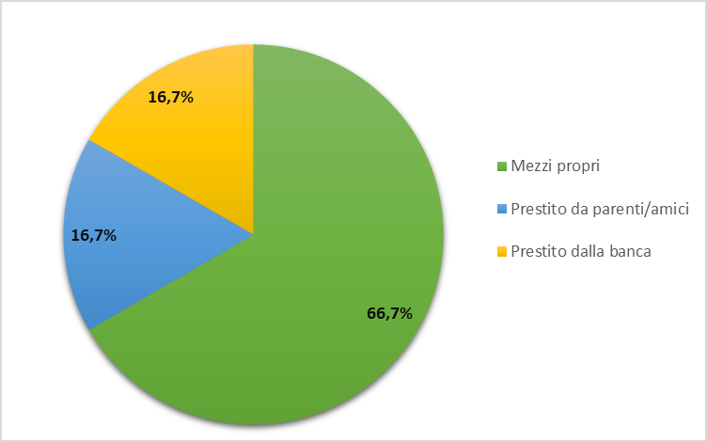
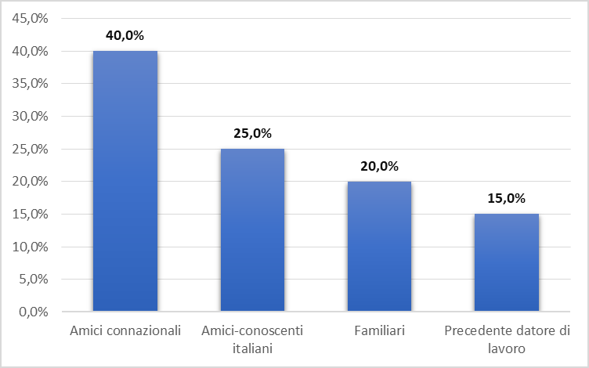
La storia dell’impresa: l’avvio (2)
Origine dei mezzi finanziari per aprire l’attività
Soggetti che hanno fornito aiuto per l’avvio d’impresa

Slide 7
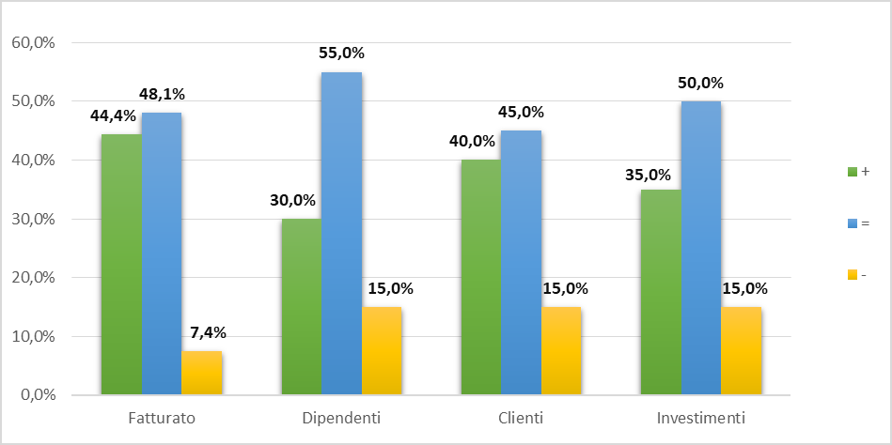
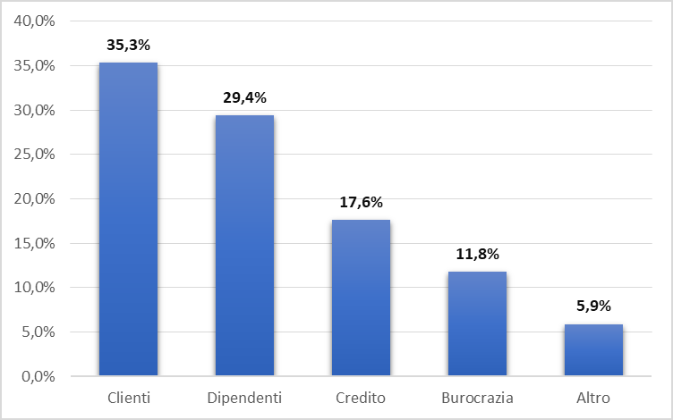
Andamento e consolidamento
Dinamica dei principali indicatori e/o fattori di crescita
I problemi attuali

Slide 8
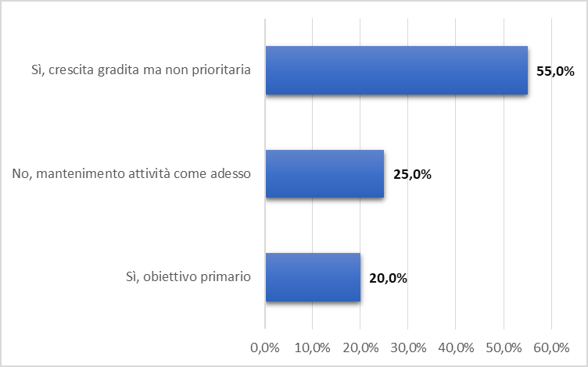
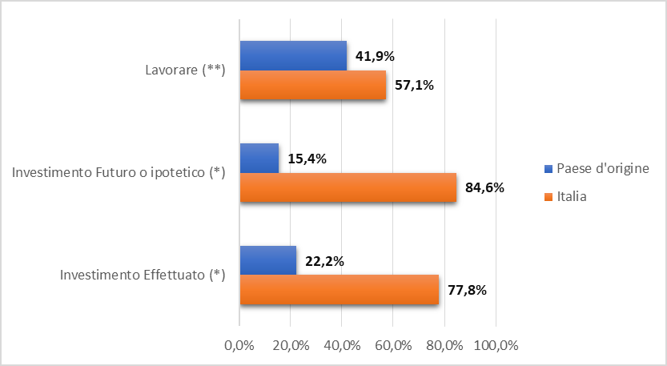
Le prospettive:
aspirazione verso la crescita e orientamento verso l’Italia
Aspirazione alla crescita della propria impresa
Propensione a investire e lavorare in Italia vs. proprio paese d’origine

Slide 9
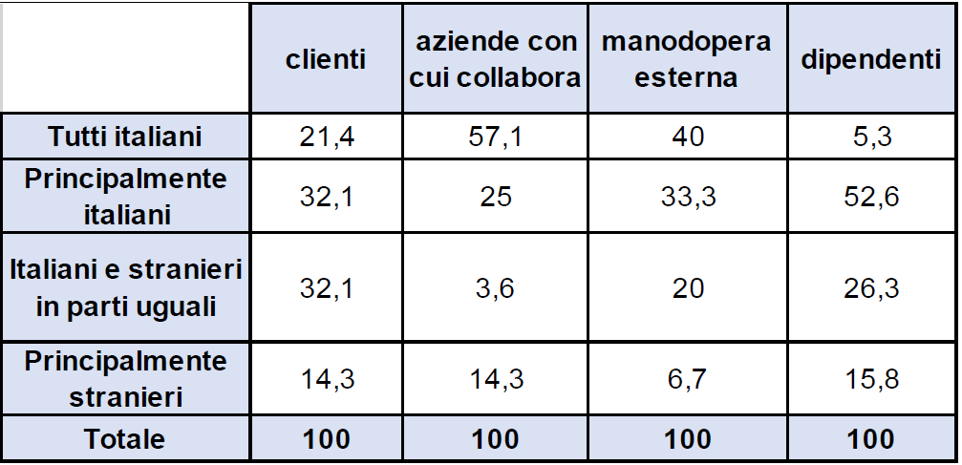
L’integrazione dell’impresa: relazioni commerciali e di lavoro
Nazionalità dei soggetti con cui l’impresa ha rapporti commerciali e di lavoro – valori %

Slide 10
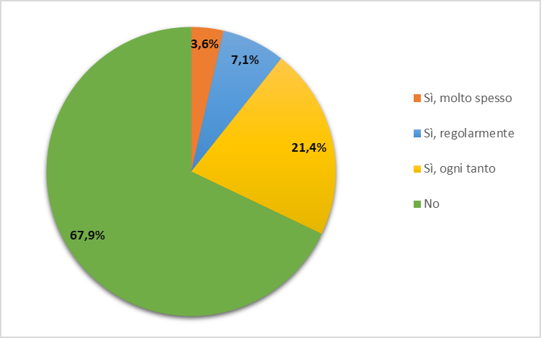
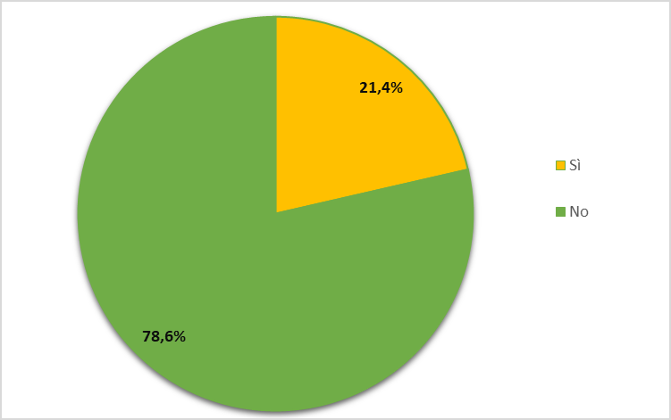
Contatti e ricerca supporto

Slide 11
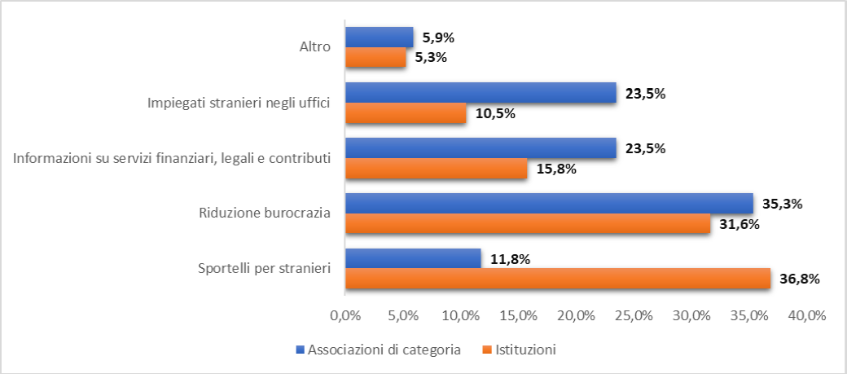
Il supporto desiderato
Servizi richiesti dalle imprese - incidenza %

Slide 12
Conclusioni e punti chiave (1)
Imprese immigrate, fondamentali nel tessuto di micro- e piccola impresa, fonte di auto-occupazione, ma non solo, soprattutto nei settori tradizionali
Prospettive di crescita, con problemi, però, in fase di avvio che vengono superati attraverso sforzi individuali e vengono a mitigarsi, ma solo in parte, con il consolidamento dell’attività;
Forte propensione a continuare i propri ‘progetti di investimento e di lavoro’ in Italia, ma
appare chiaro un certo isolamento dell’impresa e dell’imprenditore immigrato rispetto al contesto sociale e istituzionale a livello locale, un fatto inedito per la nostra regione che invece storicamente ha costruito la propria forza economica sulla coesione e sull’integrazione delle proprie piccole imprese

Slide 13
Conclusioni e punti chiave (2)
Da qui emergono interrogativi sulla sostenibilità, sulla tenuta a lungo termine e soprattutto sull’evoluzione futura di questo modello di impresa, sulle sue possibilità di crescita, ben oltre i livelli di auto-occupazione degli imprenditori stessi, e di piena integrazione con il territorio
Al di là dei bisogni specifici evidenziati (es. credito, riduzione carico burocratico, ecc.) che sono comuni anche alle imprese ‘autoctone’, è innanzitutto necessario stimolare l’apertura di canali di comunicazione e di dialogo che superino un atteggiamento di riservatezza eccessiva da parte degli imprenditori immigrati

Slide 14
Indagine qualitativa sulle imprese straniere in Toscana
Andrea Manuelli
22 Febbraio 2019 – Firenze
Notes:
14

